Slide 1
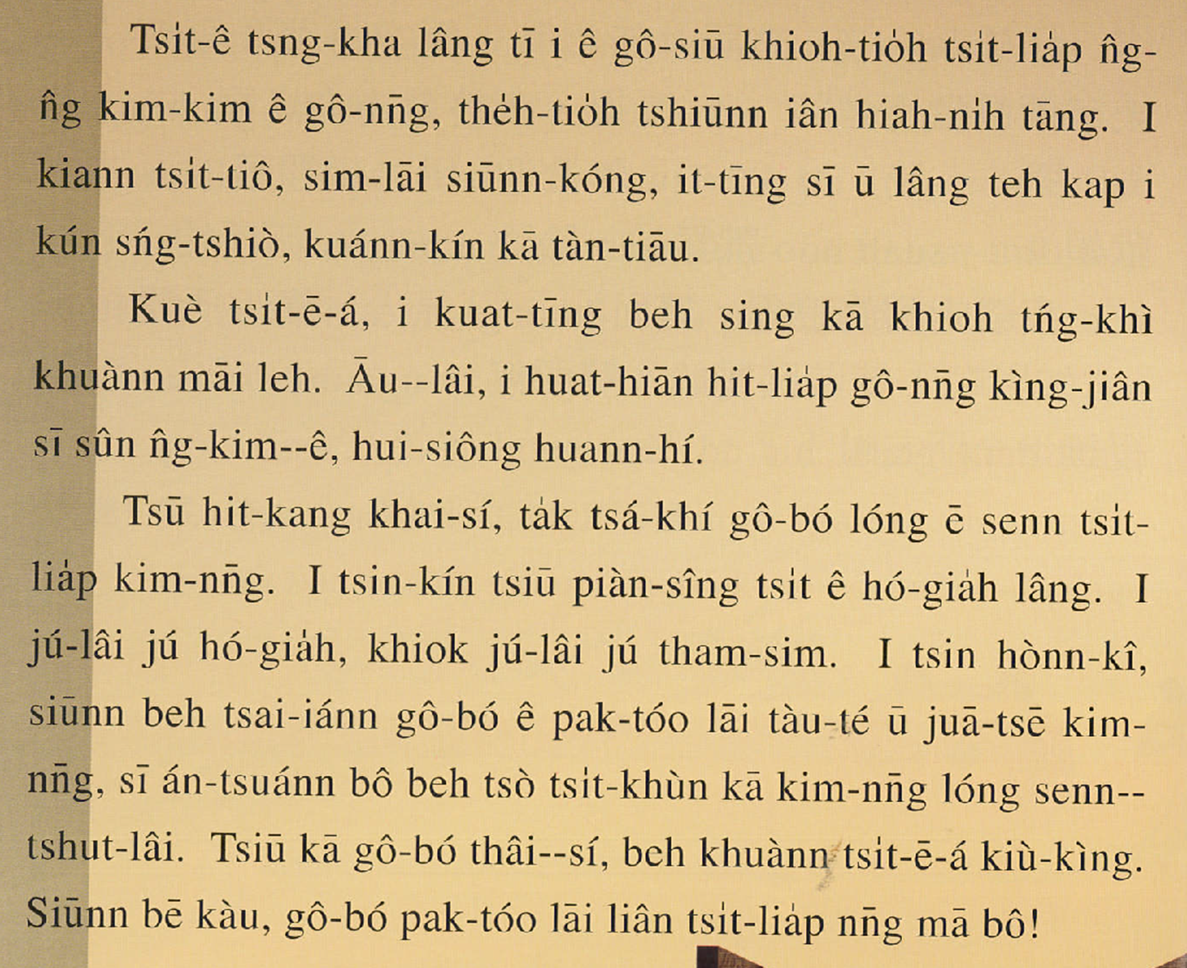
Tē káu khò
Í-sap gū-giân Tē 16 phinn ：Senn kim-nn̄g ê gô-bó
1.Khò-bûn

Slide 3
1. siū
2. the̍h--tio̍h
3. iân
4. kún-sńg-tshiò
5. kuánn-kín
1.岫
2.提著
3.鉛
4.滾耍笑
5.趕緊

Slide 4
6. ta̍k tsá-khí
7. hó-gia̍h-lâng
8. tsò-tsi̍t-khùn
9. thâi
10. kiù-kìng
6.逐早起
7.好額人
8.做一睏
9.刣
10.究竟

Slide 5
3.lán lâi liān kang-hu
3-1 ……tio̍h tshiūnn….…hiah-nī….
Guá ē-hiáu liām
The̍h-tio̍h tshiūnn iân hiah-nī tang.
Lē-kù1：Tshīng-tio̍h tshiūnn kun-jîn hiah-nī ū tsing-sîn.
Lē-kù2：Lim-tio̍h tshiūnn khì-tsuí hiah-nī hó-lim.
Lē-kù3：Senn-tio̍h tshiūnn tuā-lâng hiah-nī lò.
Lē-kù4：Bong-tio̍h tshiūnn hái-mî hiah-nī nńg.

Slide 6
Ka-tī kóng khuànn-māi
1. Senn tio̍h tshiūnn pòo-ang-á hiah-nī kóo-tsui.
2. Tshīng tio̍h tshiūnn kong-tsú hiah-nī suí.
3. Tsia̍h tio̍h tshiūnn thn̂g hiah-nī tinn.
4. Kā tio̍h tshiūnn tsio̍h-thâu hiah-nī tīng.
5. Pōo tio̍h tshiūnn tshiū-ni hiah-nī jūn.

Slide 7
3-2. .....tsò tsi̍t-khùn kā.......lóng.....
Guá ē-hiáu liām
Lē-kù1：A-bín tsò-tsi̍t-khún kā khang-khuè lóng tsò uân--ah.
Lē-kù2：Sió-tī tsò-tsi̍t-khún kā kam-á lóng peh-hó--ah.
Lē-kù3：A-bú tsò-tsi̍t-khùn kā tshài lóng tsú-hó--ah.
Lē-kù4：A-kong tsò-tsi̍t-khùn kā tsiáu-á lóng kuánn-tsáu--ah.

Slide 8
1.A-má tsò-tsi̍t-khùn kā tshài lóng sé hó--ah.
2.A-tsí tsò-tsi̍t-khùn kā kong-khò lóng siá liáu--ah.
3.A-pa tsò-tsi̍t-khùn kā ke lóng tshī pá--ah.
4.Tông-o̍h tsò-tsi̍t-khùn kā tshiū-hio̍h-á lóng sàu tshing-khì--ah.
5.A-hiann tsò-tsi̍t-khùn kā liû-liân lóng at hó--ah.

Slide 9
3-3 ......khin-siann....../ bô khin-siann
Guá ē-hiáu liām
Lē-kù1：kiann--sí嚇死了/kiann-sí怕死
Lē-kù2：āu--ji̍t後天/āu-ji̍t改天
Lē-kù3：bô--khì不見了/bô-khì沒有去
Lē-kù4：kiann--lâng嚇死人/kiann-lâng不乾淨

Slide 10
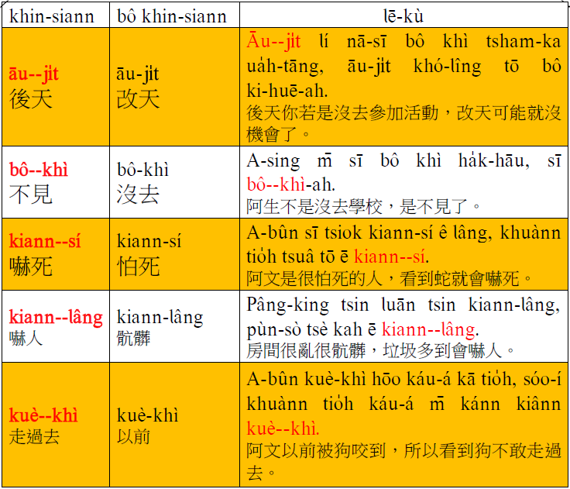

Slide 12
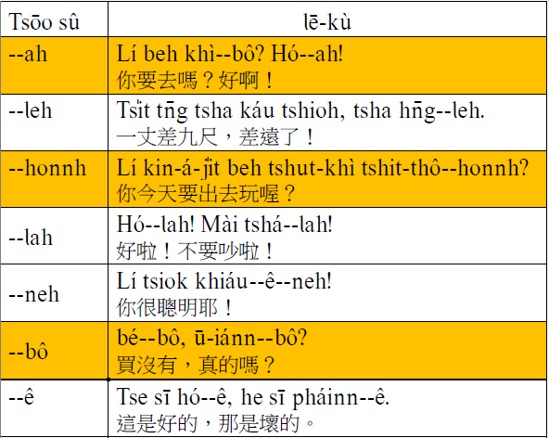

Slide 14
Ka-tī kóng khuànn-māi
1. -- / - .
2. -- / - .
3. -- / - .
4. -- / - .
5. -- / - .

